Slide 1
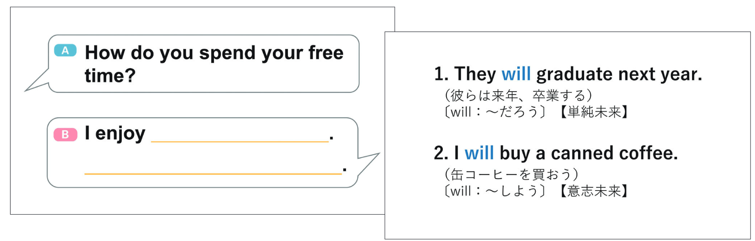
『令和4年度版 CROWN 論理・表現Ⅰ』指導書同梱
授業用パワーポイント(音声付き) サンプル
04教・内容解説資料
効果的でテンポがよい「言語活動」「文法指導」の両方ができる授業用のパワーポイントデータです。
音声付きで、作り替え自在です。
サンプルは Lesson 1より抜粋。掲載の内容はすべて開発中のものです。
＊この資料は、一般社団法人教科書協会「教科書
発行者行動規範」に則って作成しております。

Slide 2
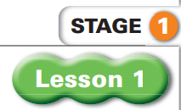


OriHime

Slide 3

1. Have you ever seen any robots around you?
If yes, what kind of robots?
2. Do you want robots talking to you? Why?
3. What kind of robots do you need? Why?

Slide 4

Robots to connect
自己紹介をしよう

Slide 5
Ken : Wow, look at that! What a cute robot!
Hi, robot. How are you?
Mary : It is my favorite. It can speak, move its head and wave its arms.

Slide 6

①話しかける
1. Hi, Ken. How are you?
（こんにちは、健。元気ですか）

Slide 7



How do you spend your free time?
I enjoy listening to music .
My favorite musician is SEKAI NO OWARI.

Slide 8

表現のための文法〔時制〕

Slide 9
1. They will graduate next year.
（彼らは来年、卒業する）
〔will：～だろう〕【単純未来】
2. I will buy a canned coffee.
（缶コーヒーを買おう）
〔will：～しよう〕【意志未来】

Slide 10

My Dream
将来の夢についてスピーチをしよう

Slide 11
① Opening あいさつ / 自己紹介 / スピーチのテーマなど
Hello. My name is Yoshifuji Kentaro. Today Iʼm going to tell you about something I did when I was a（ ① ）.

Slide 12

① あいさつ
● Hello. / Good afternoon.
（こんにちは）

